Slide 1
第4章
案例4—时钟系统

Slide 2
4.1 案例简介
应用名称：
时钟系统
目标：
设计一款应用程序 ——时钟系统，显示系统当前的时间（时分秒）、日期（年月日）、星期，通过绘制圆盘时钟，动态显示时针、分针、秒针，每秒更新秒针位置，每分钟更新分针位置，每小时更新时针位置。

Slide 3
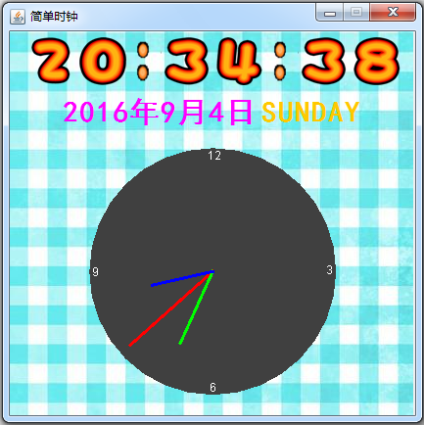
运行结果：

Slide 4
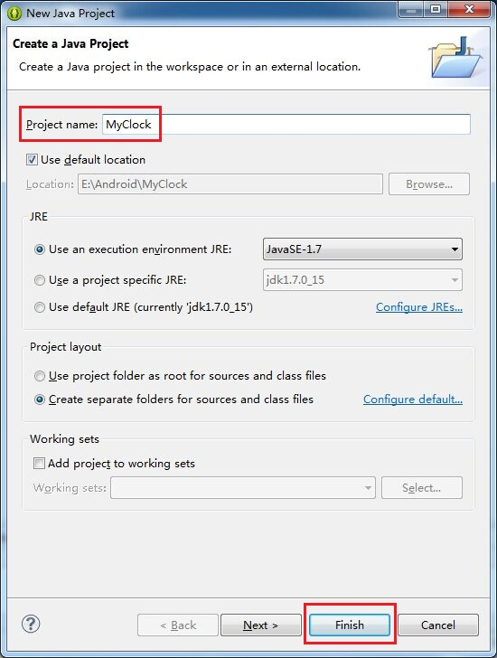
4.2 创建工程
一、新建一个工程：
名称为“MyClock”
注意：不能有空格。
点击Finish。

Slide 5
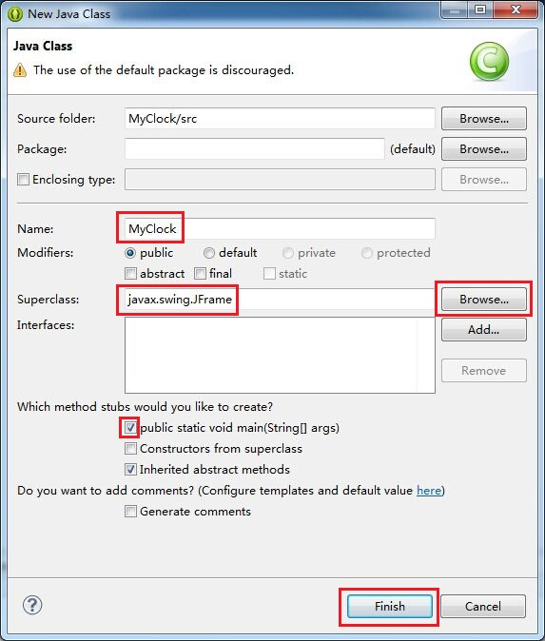
4.2 创建工程
二、新建一个类Class:
类名为“MyClock”
继承的类为“JFrame”
勾选“public static
  void main(String[]
  args)”。
点击Finish即可完成类的
创建。

Slide 6
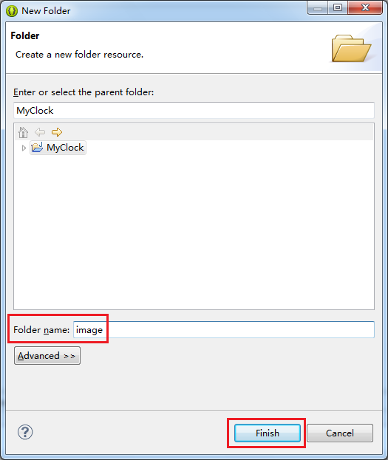
4.2 创建工程
三、添加图片资源
为工程新建一个文件夹：
右击整个工程→New→
Folder；
在弹出的对话框中，填写
文件夹名称“image”，
点击Finish；
把需要的图片资源粘贴到
image文件夹下
如下图所示：

Slide 7
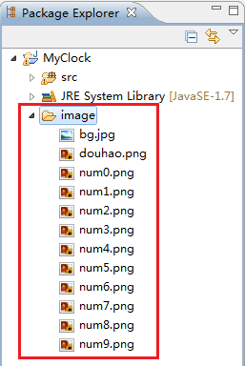
4.2 创建工程

Slide 8
4.3 界面设计
一、添加main函数内的代码：
参考代码：
public static void main(String[] args) {
  MyClock m=new MyClock();
  m.setTitle("简单时钟");
  m.setSize(420, 420);
  m.setVisible(true);
  m.setResizable(false);
}

Slide 9
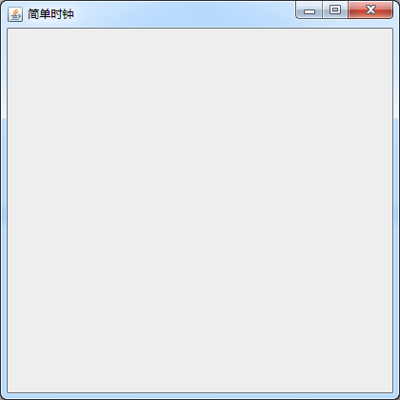
4.3 界面设计
显示简单时钟的窗口：

Slide 10
4.3 界面设计
二、添加时间（时分秒）：
JPanel、JLabel、ImageIcon、Calendar等。
添加MyClock类的成员变量：
private JPanel panel01=new JPanel();
private JLabel label01,label02,label03,
label04,label05,label06;

Slide 11
4.3 界面设计
private ImageIcon icon[]=new ImageIcon[10];
private JLabel douhao01=new JLabel(new ImageIcon("image//douhao.png"));
private JLabel douhao02=new JLabel(new ImageIcon("image//douhao.png"));
private Calendar c=Calendar.getInstance();
private int hour,minute,second;

Slide 12
4.3 界面设计
二、添加时间（时分秒）：
// MyClock类的构造函数：
MyClock(){
    for(int i=0;i<=9;i++){
    icon[i]=new ImageIcon("image//num"+i+".png");
    }
    hour=c.get(Calendar.HOUR_OF_DAY);
    minute=c.get(Calendar.MINUTE);
    second=c.get(Calendar.SECOND);

Slide 13
4.3 界面设计
    label01=new JLabel(icon[hour/10]);
    label02=new JLabel(icon[hour%10]);
    label03=new JLabel(icon[minute/10]);
    label04=new JLabel(icon[minute%10]);
    label05=new JLabel(icon[second/10]);
    label06=new JLabel(icon[second%10]);
    panel01.add(label01);
    panel01.add(label02);
    panel01.add(douhao01);

Slide 14
4.3 界面设计
    panel01.add(label03);
    panel01.add(label04);
    panel01.add(douhao02);
    panel01.add(label05);
    panel01.add(label06);
    this.setLayout(new BorderLayout());
    this.add(panel01,BorderLayout.NORTH);
｝

Slide 15
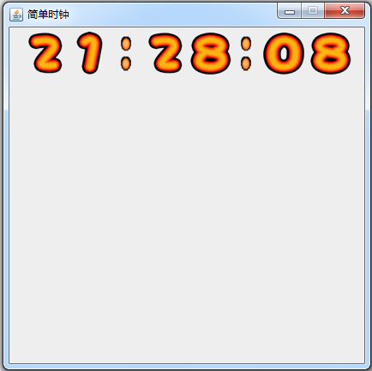
4.3 界面设计
显示时间（时分秒）：

Slide 16
4.3 界面设计
三、添加日期（年月日）：
JPanel、 JLabel等。
添加MyClock类的成员变量：
private JPanel panel02=new JPanel();
private JLabel dateLabel=new JLabel();
private int year,month,date;

Slide 17
4.3 界面设计
三、添加日期（年月日）：
在MyClock类的构造函数设置组件的属性：
参考代码
MyClock(){
……
    year=c.get(Calendar.YEAR);
    month=c.get(Calendar.MONTH)+1;
    date=c.get(Calendar.DATE);

Slide 18
4.3 界面设计
    dateLabel.setFont(new Font("黑体",Font.BOLD,30));
    dateLabel.setForeground(Color.MAGENTA);
    dateLabel.setText(year+"年"+month+"月"+date+"日");
    panel02.add(dateLabel);
    this.add(panel02,BorderLayout.CENTER);
  }

Slide 19
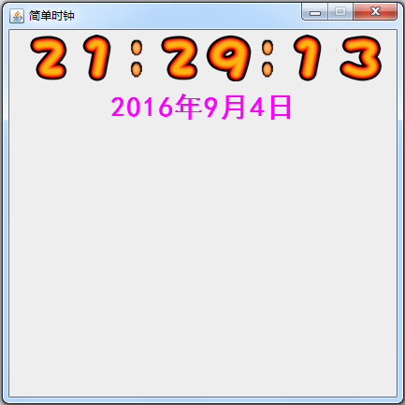
4.3 界面设计
显示日期（年月日）：

Slide 20
4.3 界面设计
四、添加星期：
JLabel等。
添加MyClock类的成员变量：
private JLabel weekLabel=new JLabel();
private int week;

Slide 21
4.3 界面设计
四、添加星期：
在MyClock类的构造函数设置组件的属性：
参考代码
MyClock(){
……
  week=c.get(Calendar.DAY_OF_WEEK);
  weekLabel.setFont(new Font("黑体",Font.BOLD,30));
  weekLabel.setForeground(Color.ORANGE);

Slide 22
4.3 界面设计
    switch(week){
    case 1:
    weekLabel.setText("SUNDAY");
    break;
    case 2:
    weekLabel.setText("MONDAY");
    break;
    case 3:
    weekLabel.setText("TUESDAY");
    break;
    case 4:
    weekLabel.setText("WEDNESDAY");
    break;

Slide 23
4.3 界面设计
    case 5:
    weekLabel.setText("THURSDAY");
    break;
    case 6:
    weekLabel.setText("FRIDAY");
    break;
    case 7:
    weekLabel.setText("SATURDAY");
    break;
    }
    panel02.add(weekLabel);
  }

Slide 24
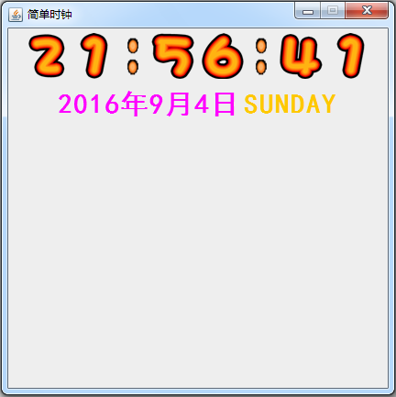
4.3 界面设计
显示星期：

Slide 25
4.3 界面设计
五、添加背景图：
JPanel、 JImageIcon、JLabel等。
添加MyClock类的成员变量：
private JPanel imagePanel;
private ImageIcon bg=new ImageIcon("image//bg.jpg"); //背景图片
private JLabel label=new JLabel(bg); //把背景图显示在标签内

Slide 26
4.3 界面设计
五、添加背景图：
在MyClock类的构造函数设置组件的属性：
参考代码
MyClock(){
……
  panel01.setOpaque(false); //设置透明
  panel02.setOpaque(false); //设置透明
  label.setBounds(0, 0,bg.getIconWidth(),bg.getIconHeight());//设置边界
  imagePanel=(JPanel)this.getContentPane(); //把整个窗格转化为面板
  imagePanel.setOpaque(false); //设置为透明
  this.getLayeredPane().add(label,new Integer(Integer.MIN_VALUE));//把背景图添加到分层窗格的最底层
}

Slide 27
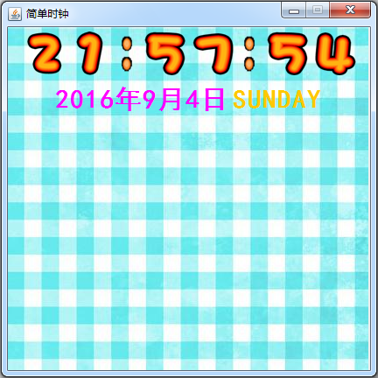
4.3 界面设计
显示背景图：

Slide 28
4.4 事件处理
一、定义事件处理类，实现事件监听器
添加事件监听器TimerListener（自己命名）：
参考代码：
private class TimerListener implements ActionListener{
  public void actionPerformed(ActionEvent e){
      //此处添加事件处理代码
  ｝
｝

Slide 29
4.4 事件处理
二、启动定时器
在MyClock类的构造函数添加代码：
private Timer timer; //定时器
MyClock(){
  ……
  timer=new Timer(1000,new TimerListener());
  timer.start();
}

Slide 30
4.4 事件处理
三、实现事件处理的函数体
在actionPerformed函数添加代码
//添加事件处理代码
  TimeUpdate(); //自定义函数

Slide 31
4.4 事件处理
public void TimeUpdate(){//更新时间
//paintComponent1(getGraphics());
second++;
if(second==60){
second=0;
minute++;
if(minute==60){
minute=0;
hour++;
if(hour==24)
hour=0;
}
}

Slide 32
  label01.setIcon(new ImageIcon("image//num"+hour/10+".png"));
  label02.setIcon(new ImageIcon("image//num"+hour%10+".png"));
  label03.setIcon(new ImageIcon("image//num"+minute/10+".png"));
  label04.setIcon(new ImageIcon("image//num"+minute%10+".png"));
  label05.setIcon(new ImageIcon("image//num"+second/10+".png"));
  label06.setIcon(new ImageIcon("image//num"+second%10+".png"));
  paintComponent(getGraphics());
}

Slide 33
4.4 事件处理
public void paintComponent(Graphics g) {
int clockRadius=(int)(Math.min(getWidth(),getHeight()*0.6*0.5));
int x=getWidth()/2;
int y=getHeight()/2+60;
Graphics2D g2d = (Graphics2D)g;
g2d.setColor(Color.DARK_GRAY);
g2d.setStroke(new BasicStroke(3));
g2d.fillOval(x-clockRadius, y-clockRadius, 2*clockRadius, 2*clockRadius);
//g2d.drawOval(x-clockRadius, y-clockRadius, 2*clockRadius, 2*clockRadius);

Slide 34
4.4 事件处理
g2d.setColor(Color.WHITE);
  g2d.drawString("12",x-5, y-clockRadius+12);
  g2d.drawString("9",x-clockRadius+3, y+5);
  g2d.drawString("3",x+clockRadius-10, y+3);
  g2d.drawString("6",x-3, y+clockRadius-3);
  int sLength=(int)(clockRadius*0.9);
  int xSecond=(int)(x+sLength*Math.sin(second*(2*Math.PI/60)));
  int ySecond=(int)(y-sLength*Math.cos(second*(2*Math.PI/60)));
  g2d.setColor(Color.RED);
  g2d.drawLine(x,y,xSecond,ySecond);

Slide 35
4.4 事件处理
int mLength=(int)(clockRadius*0.65);
int xMinute=(int)(x+mLength*Math.sin(minute*(2*Math.PI/60)));
int yMinute=(int)(y-mLength*Math.cos(minute*(2*Math.PI/60)));
g2d.setColor(Color.GREEN);
g2d.drawLine(x,y,xMinute,yMinute);
int hLength=(int)(clockRadius*0.5);
int xHour=(int)(x+hLength*Math.sin((hour%12+minute/60.0)*(2*Math.PI/12)));
int yHour=(int)(y-hLength*Math.cos((hour%12+minute/60.0)*(2*Math.PI/12)));
g2d.setColor(Color.BLUE);
g2d.drawLine(x, y, xHour, yHour);
}

Slide 36
4.4 事件处理
public void paintComponent1(Graphics g) {
int clockRadius=(int)(Math.min(getWidth(),getHeight()*0.6*0.5));
int x=getWidth()/2;
int y=getHeight()/2+60;
Graphics2D g2d = (Graphics2D)g;
g2d.setColor(Color.DARK_GRAY);
g2d.setStroke(new BasicStroke(3));
g2d.fillOval(x-clockRadius, y-clockRadius, 2*clockRadius, 2*clockRadius);
//g2d.drawOval(x-clockRadius, y-clockRadius, 2*clockRadius, 2*clockRadius);
}

Slide 37
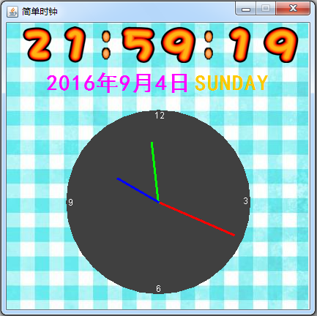
4.4 事件处理
完成时钟功能：

Slide 38
4.5 小结
本章主要介绍了JPanel、 JLabel、 ImageIcon、Calendar 、 Timer等组件的基本使用，背景颜色的添加，图片图标的设置，以及相应的事件处理。
重点是讲解事件处理函数的添加，难点是运用理解构造函数、内部类的创建。

